Slide 2
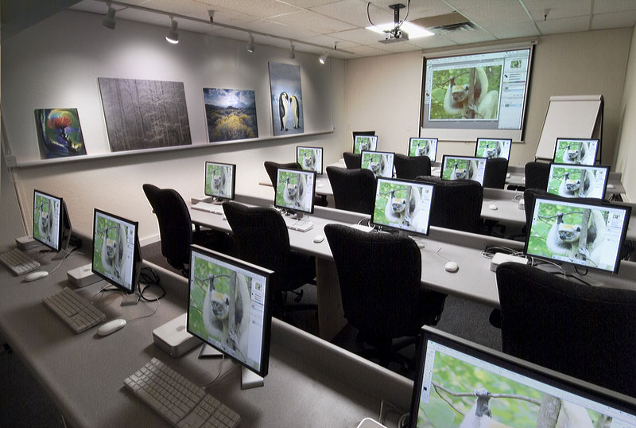
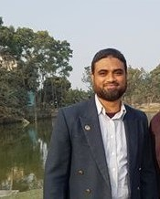
স্বাগতম
একাদশ -দ্বাদশ শ্রেণি
ইসলামের ইতিহাস ও সংস্কৃতি
বিক্রমপুর আদর্শ কলেজ

Slide 3
আজকের পাঠের বিষয়

Slide 4
আল মামুনের আমলে জ্ঞান –বিজ্ঞানের অগ্রগতি(৮১৩-৮৩৩ খৃঃ)

Slide 5

উজ্জল ও গৌরবময় যুগঃ খলিফা আল মামুনের খিলাফত সারাসীনীয় ইতিহাসে সর্বাপেক্ষা গৌরবময় আধ্যায়। তাঁর বিশ বছরের শাসনকালে উদার পৃষ্টপোষকতায় জাতি-ধর্ম নির্বিশেষে বহু দার্শনিক,বিজ্ঞানি,চিকিৎসক,সাহিত্যিক,আইনবিদ,হাদিস সংগ্রাহক প্রভৃতি মনীষিগণ তাঁর দরবারে স্থান লাভ করে জ্ঞান-বিজ্ঞানের সর্ব বিভাগে অপূর্ব উন্নতি সাধন করতে সক্ষম হয়েছিলেন।
জ্ঞান-বিজ্ঞানের প্রসারের জন্য খলিফা মামুন সাম্রাজ্যের সর্বএ বহু স্কুল-কলেজ প্রতিষ্ঠা করে প্রচুর অর্থ ও লাখেরাজ সম্পত্তি দান করেছেন।

Slide 6

খলিফা মামুন এথেন্স,আলেকজান্দ্রিয়া,সিরিয়া,এশিয়া মাইনর প্রভৃতি স্থান হতে বহু মূল্যবান প্রাচীন গ্রন্থ সংগ্রহ করে বিভিন্ন পন্ডিতগণের উপর সেগুলোর অনুবাদের ভার অর্পণ করেছিলেন।
তাঁর পৃষ্টপোষকতায় গ্যালেন,ইউক্লিড,টলেমী,পল প্রমুখমনীষীদের বৈজ্ঞানিক গ্রন্থাবলি এবং বিশ্ববিখ্যাত দার্শনিক এরিস্টটল ও প্লেটোর বইগুলো আরবি ভাষায় অনূদিত হয়ে সাধারণ্যে প্রকাশিত হয়েছিল।

Slide 7

লিউকের পুত্র কোস্টার উপর গ্রিক ,সিরিয় ও ক্যালদীয় ভাষার গ্রন্থাবলি,মানকাহ ও দুবান নামক ব্রাহ্মন পন্ডিতের উপর সংস্কৃত ভাষায় লিখিত ভারতীয় গণিত ও জ্যোতির্বিদ্যার পুস্তকাবলি এবং ঈশা বিন এহিয়া,মুসা বিন খালিদ প্রমুখ মনীষীর উপর পারসি ভাষায় লিখিত গ্রন্থাবলি আরবিতে অনুবাদের ভার ন্যস্ত করেছিলেন।
তিনি অনুবাদকারীদেরকে গ্রন্থের ওজনে স্বর্নমুদ্রায় পারিশ্রমিক দিতেন।

Slide 8

বায়তুল হিকমাহ স্থাপনঃঅনুবাদ কার্যকে সুষ্ঠুভাবে পরিচালনার জন্য মামুন ৮৩০ খৃস্টাব্দে বাগদাদে বায়তুল হিকমাহ বা জ্ঞানগৃহ প্রতিষ্ঠা করেন।এখানে তিনটি বিভাগ ছিল ১)গ্রন্থাগার ২)শিক্ষায়তন ও ৩)অনুবাদ কার্যালয়।সুপন্ডিত হুনায়ন বিন ইসহাককে এর তত্ত্বাবধায়ক নিযুক্ত করা হয়েছিল।মুসলমান মনীষীবর্গ শুধু অনুবাদকার্য করেই ক্ষান্ত হন নি।তাঁরা তাঁদের স্বকীয় ভাবধারার সাথে তাদের সমন্বয় সাধন করতে সমর্থ হয়েছিলেন।ঐতিহাসিক আব্বাস-মাহমুদ আক্কাদের মতে এই জ্ঞানরাজিই সিরিয়া,সিসিলি মারাকেসের(মরক্কো) পথে আনদালুস (স্পেন) হয়ে ইউরোপে যায় ও নবজাগরণের সৃষ্টি করে। তা পুনরায় সহস্র শাখায় আত্নপ্রকাশ করে বিভিন্ন পথে মুসলিম রাষ্ট্রসমূহে আবির্ভূত হচ্ছে।

Slide 9
এ যুগে অনুবাদ কার্যাদির সঙ্গে সঙ্গে বিভিন্ন বিষয়ে প্রভূত উন্নতি সাধিত হয়েছিল। জ্যোতির্বিদ্যার গবেষণার জন্য মামুনই সর্বপ্রথম তাদমির প্রান্তরে শামাসিয়া নামক জায়গায় মান-মন্দির প্রতিষ্ঠা করেন। সে সময় ইউরোপ অজ্ঞানতার অন্ধকারে আচ্ছন্ন ছিল ,সে সময় ইয়াহিয়া বিন আল মনসুর,সিন্ধ বিন আলী,খালিদ বিন আব্দুল মালিক প্রমুখ গণিতজ্ঞ ও জ্যোতির্বিদ পৃথিবীর আকৃতি,গ্রহ,বিষুবরেখা,ধূমকেতু প্রভৃতি সম্ভন্ধীয় বহু মূল্যবান তথ্য আবিষ্কার করেছিলেন।

Slide 10
আবুল হাসান নামক একজন বৈজ্ঞানিক এ সময় দূরবীক্ষণ যন্ত্র ও নৌ-কম্পাস আবিষ্কার করেন। মুহাম্মদ বিন মুসা আল খাত্তয়ারিজমী একজন গণিতজ্ঞ ও ভূগোলবিদ ছিলেন। তাঁর লিখিত হিসাবুল জবর ত্তয়াল মুকাবালাহ অঙ্ক ও বীজগণিতের উপর প্রাচীনতম গ্রন্থ এবং এটা ষোড়শ শতাব্দীর পূর্ব পর্যন্ত ইউরোপীয় বিশ্ববিদ্যালয়সমূহে পঠিত হতো। সে যুগে উহান্না বিন মোসাত্তয়াহ একজন বিখ্যাত চিকিৎসাশাস্ত্র প্রণেতা ছিলেন। রসায়নশাস্ত্রে জারির ভস্মীকরণ ও লঘুকরণ সূএ দুটি আবিষ্কার করেন।
মামুন প্রতি মঙ্গলবার সাহিত্য, দর্শন ও বিজ্ঞান বিষয়ে আলোচনা সভা আহ্বান করতেন। আধুনিক ফারসি কবিতার জনক মার্ভের কবি আব্বাস তাঁর সভা অলঙ্কৃত করেছিলেন। প্রসিদ্ধ হাহিস সংগ্রাহক ইমাম বুখারী,ইমাম শাফেয়ী ,ইমাম আহমদ বিন হাম্বল,ঐতিহাসিক ওয়াকিদী ও ইবন সাদ এবং দার্শনিক আল কিন্দী তাঁর রাজত্বকালকে গৌরবান্বিত করেন।

Slide 11
এ সকল কারণে মামুনের রাজত্বকালকে মুসলিম সভ্যতার স্বর্ণযুগ বলা হয়। সম্রাট অগস্টাসের সময় রোমান সাম্রাজ্য যেমন জ্ঞান-বিজ্ঞানের ক্ষেএে শ্রেষ্ঠত্ব অর্জন করেছিল,ঠিক তেমনি মামুনের সময় আরব সভ্যতা শ্রেষ্ঠত্ব অর্জন করেছিল বলে ইসলামের ইতিহাসে একে অগাস্টান যুগ বলা হয়েছে।

Slide 12
বাড়ীর কাজ
জ্ঞান-বিজ্ঞানের উন্নতির ক্ষেএে খলিফা আল মামুনের অবদান মূল্যায়ণ করো।

